Slide 1
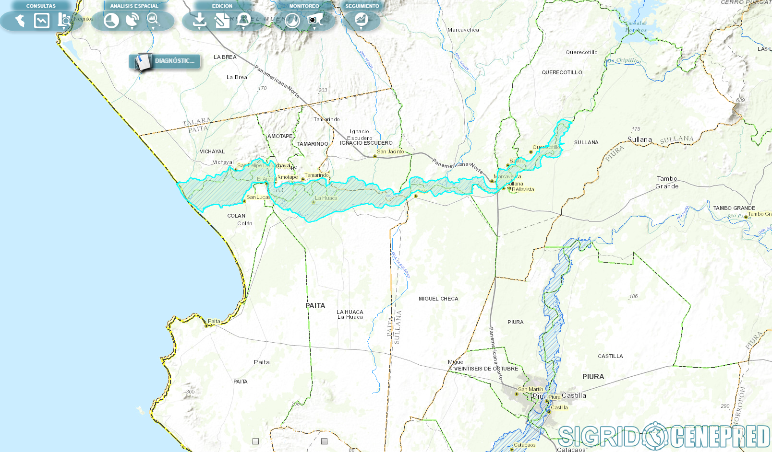
Rio Chira (alerta naranja)
20,000 ha. aprox.
5 Establecimientos de Salud
24 Instituciones educativas

Slide 2
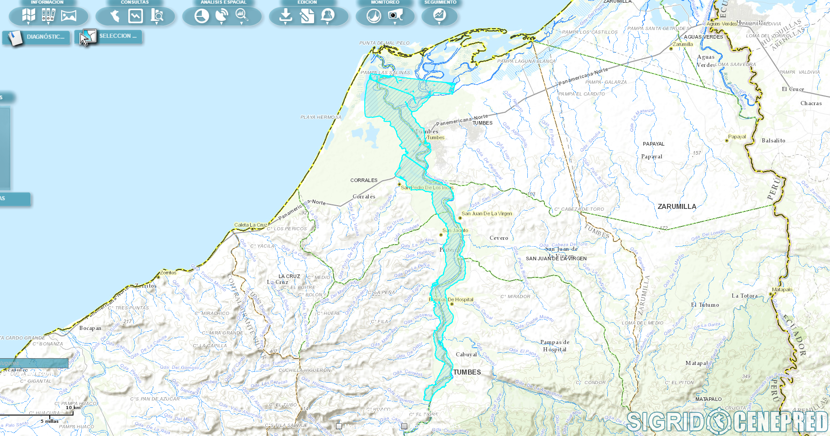
Rio Tumbes (alerta naranja)
Area: 5,346 Has.
0 Establecimientos de Salud
39 Instituciones educativas

Slide 3
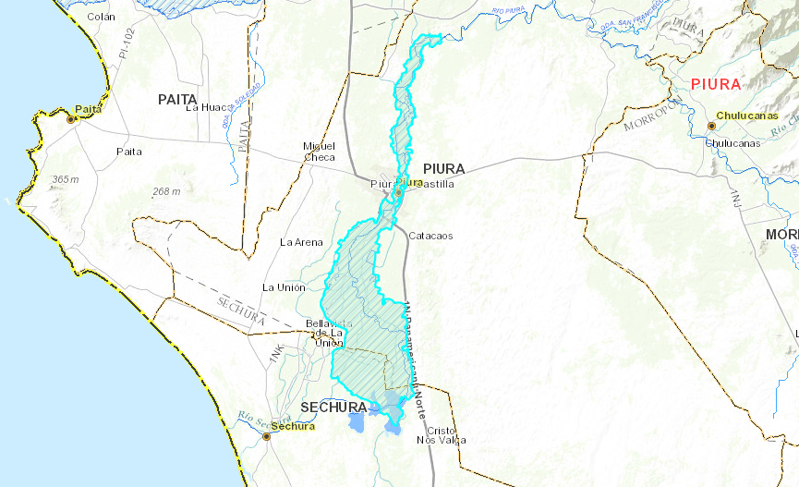
Rio Piura (alerta naranja)
Area: 36,133 Has
23 Establecimientos de Salud
289 Instituciones educativas

Slide 4
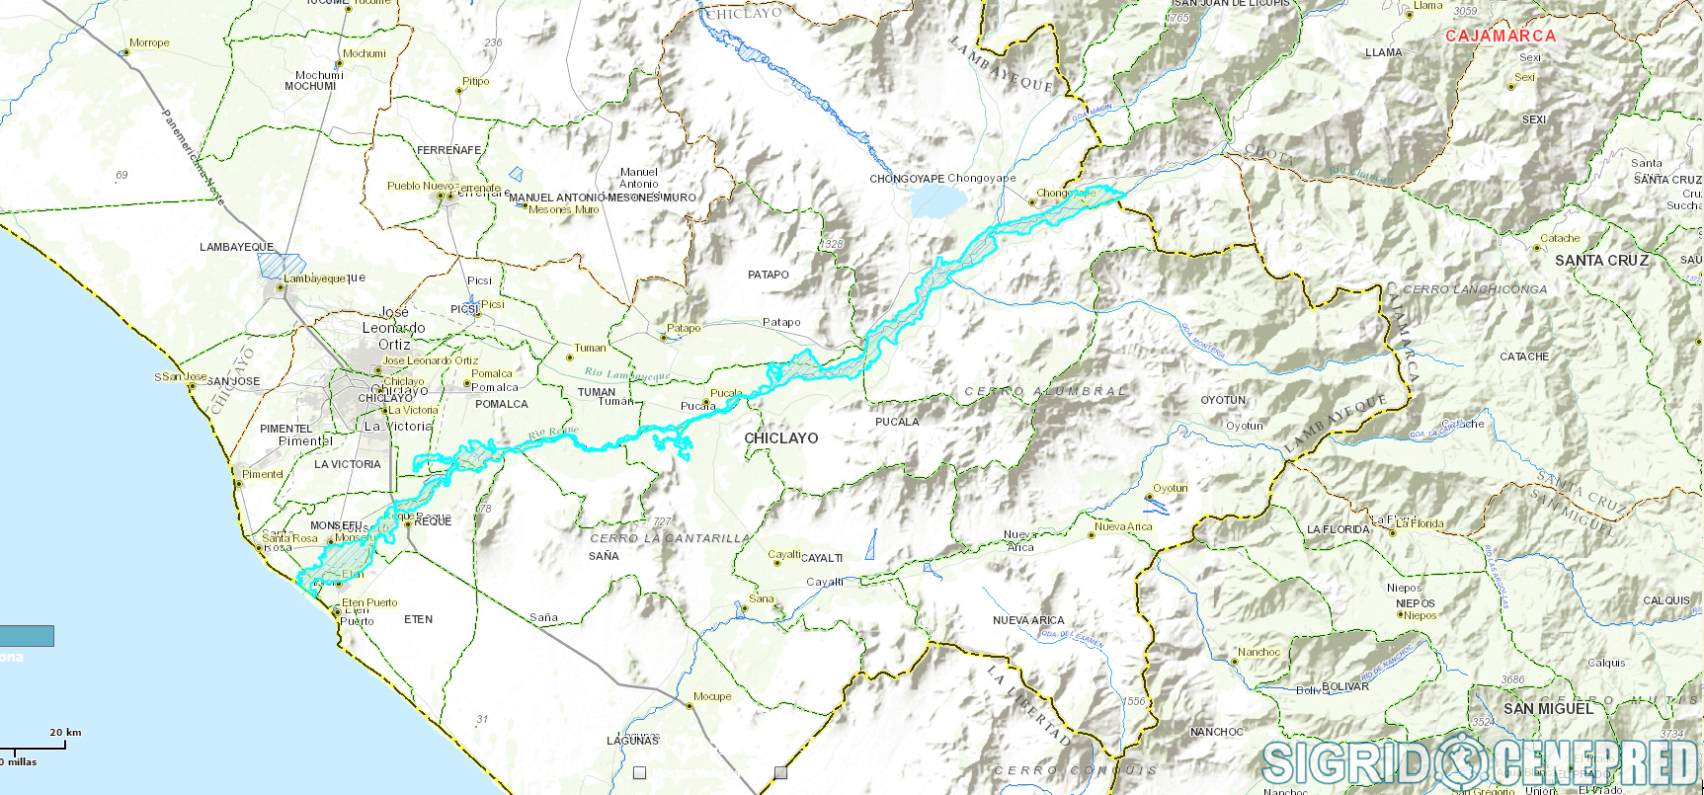
Rio Reque (alerta naranja)
Area: 6,903 Has
0 Establecimientos de Salud
1 Instituciones educativas

Slide 5
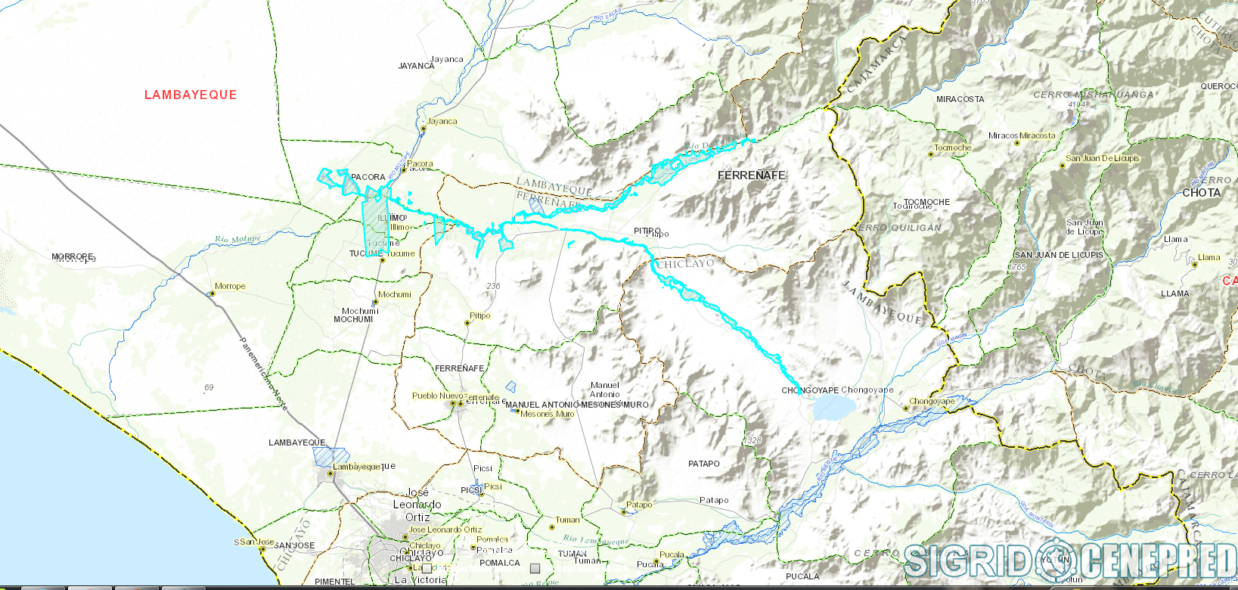
Rio La Leche (alerta naranja)
Area: 4,775 Has
1 Establecimientos de Salud
15 Instituciones educativas

Slide 6
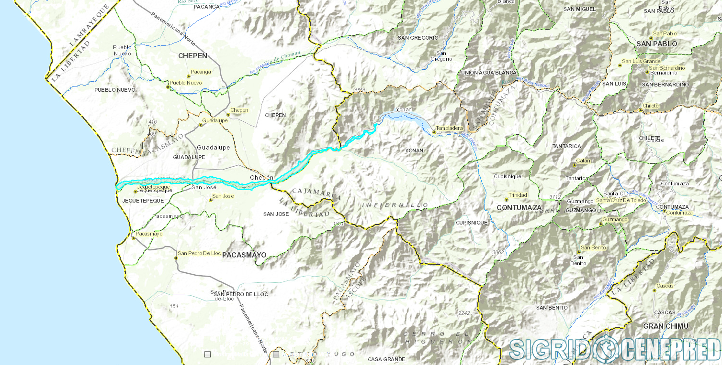
Rio Jequetepeque (alerta naranja)
Area: 2,560 Has
0 Establecimientos de Salud
0 Instituciones educativas

Slide 7
Rio Chira (alerta naranja)
20,000 ha. aprox.
5 Establecimientos de Salud
24 Instituciones educativas

Slide 8
Rio Chira (alerta naranja)
20,000 ha. aprox.
5 Establecimientos de Salud
24 Instituciones educativas

Slide 9
Rio Chira (alerta naranja)
20,000 ha. aprox.
5 Establecimientos de Salud
24 Instituciones educativas

Slide 10
Rio Chira (alerta naranja)
20,000 ha. aprox.
5 Establecimientos de Salud
24 Instituciones educativas

